Slide 1
Efekt stroboskopowy
Alan Popiel, Kamil Plewnia, Jakub Nowak, Radosław Terelak

Slide 2
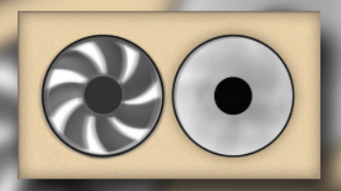
Co to jest efekt stroboskopowy ?
1.
Efekt stroboskopowy pojawia się kiedy oświetlamy dane ciało migającym światłem.
W przypadku dobrania odpowiedniej częstotliwości migania do danego ciała poruszającego się na przykład po okręgu ma się wrażenie że ciało stoi w miejscu, zwolniło, lub zaczęło poruszać się w przeciwną stronę. Dzieje się tak poprzez zjawisko zwane aliasingiem.
Efekt ten można zaobserwować również w domu – w karcie graficznej przy mocnych obrotach wiatraki wydają się zmieniać kierunek w którym się obracają.

Slide 3
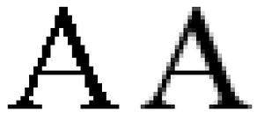
Aliasing
2.
Aliasing to nieodwracalne zniekształcenie sygnału w procesie próbkowania, wynika z niewystarczająco dużego próbkowania. Zniekształcenie objawia się obecnością w wynikowym sygnale składowych o błędnych częstotliwościach (aliasów).
Obraz zaliasowany →
← Oryginał

Slide 4
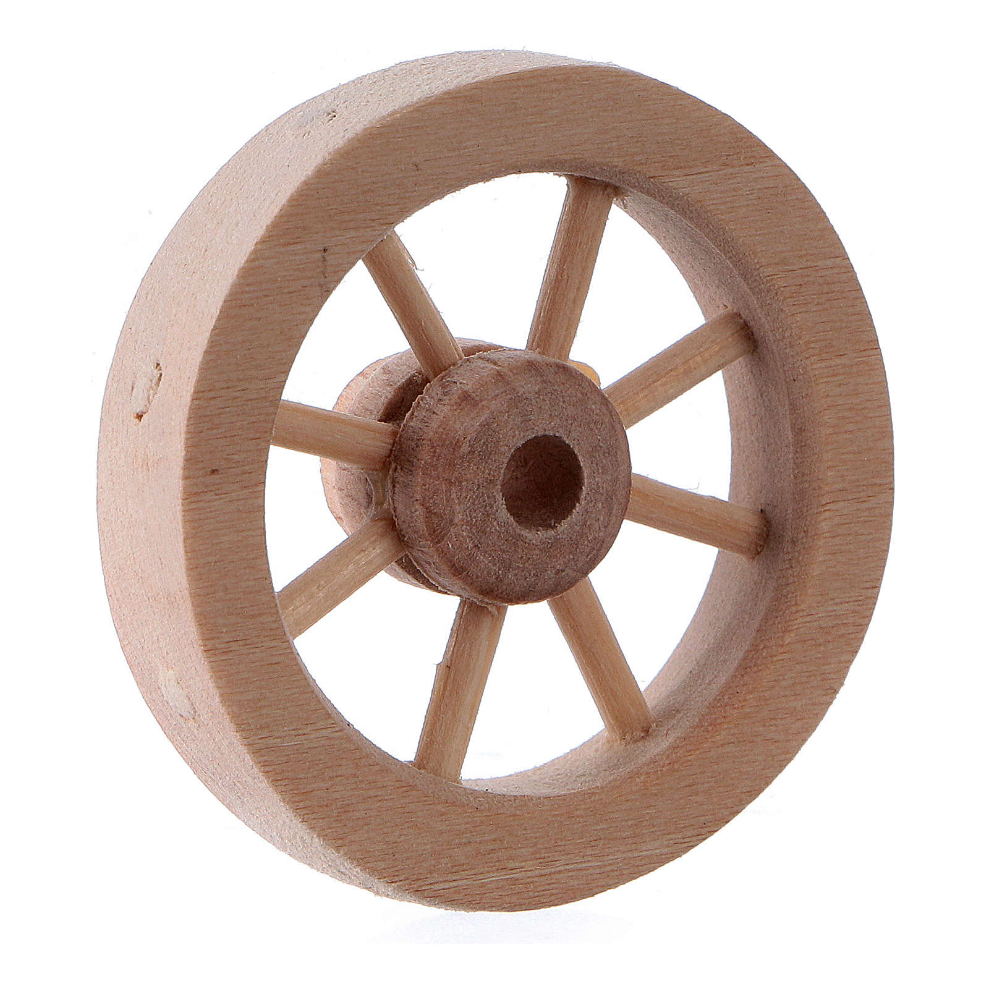
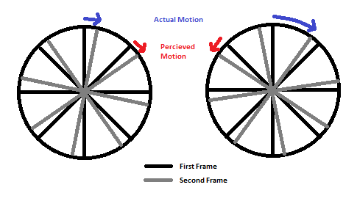
3.
Efekt koła wozu
Efekt koła wozu to złudzenie optyczne, które występuje podczas bardzo dużych rotacji, które nie mogą być dokładnie uchwycone. Nazwa tego efektu pochodzi od najczęstszej sytuacji, w której można go zaobserwować.
Opis : Podczas szybkiej rotacji koła wozu, pociągu, lub innego pojazdu lub przedmiotu, wydają się do pewnego momentu kręcić w dobrą stronę. Jeśli jednak tempo rotacji zostanie podniesione, w pewnym momencie może wydawać się, że koła albo stoją w miejscu, albo nawet poruszają się do tyłu. Efekt ten można zauważyć podczas oglądania filmów, gdzie występują pędzące pociągu lub na przykład oglądając lot helikopterem, gdzie szybko wirujące śmigła wydają się być nieruchome.

Slide 5
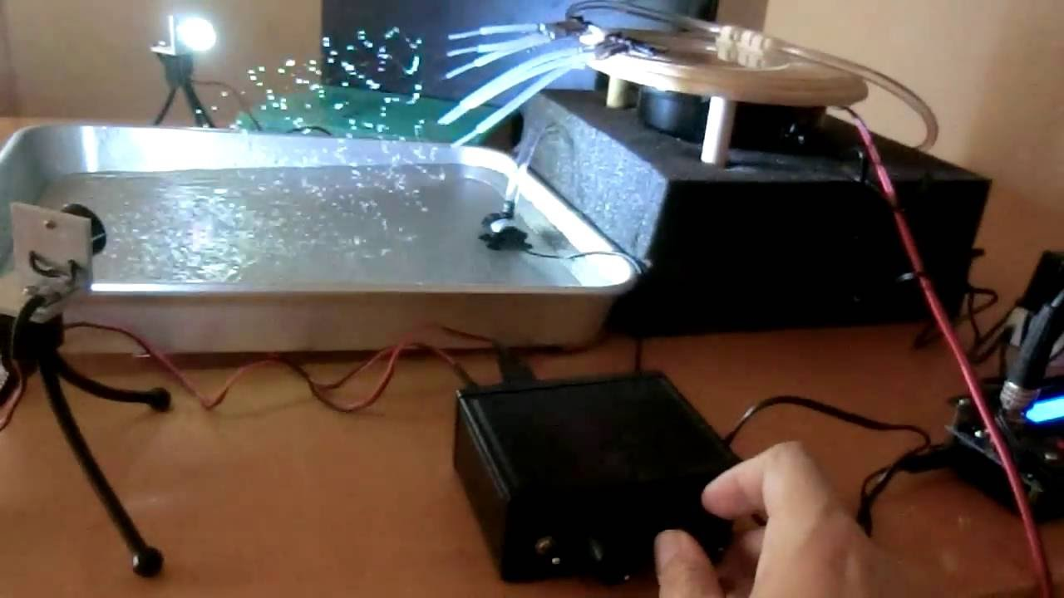
4.
4.
Fontanna stroboskopowa to strumień kropelek wody spadających w regularnych odstępach czasu oświetlony światłem stroboskopowym.
Jest przykładem efektu stroboskopowego stosowanego w ruchu cyklicznym, który nie jest obrotowy. W normalnym świetle jest to normalna fontanna. Oglądane w świetle stroboskopowym z częstotliwością dostrojoną do tempa, z jakim spadają krople, wydają się być zawieszone w powietrzu. Regulacja częstotliwości strobowania może sprawić, że kropelki będą poruszać się powoli w górę lub w dół.
Fontanna stroboskopowa

Slide 6
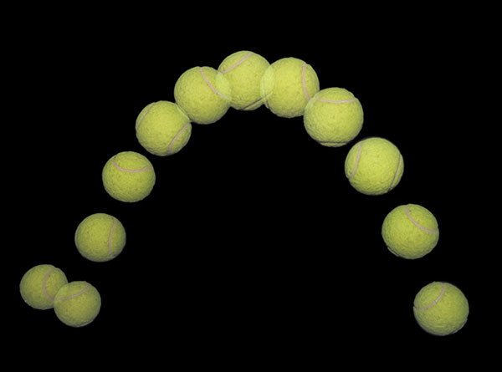
5.
W typowych zastosowaniach oświetleniowych efekt stroboskopowy jest niepożądanym efektem, który może stać się widoczny, gdy osoba patrzy na poruszający się lub obracający się obiekt oświetlony przez modulowane (zmieniane) w czasie źródło światła. Czasowa modulacja światła może wynikać z przypadkowych i nieprzewidzianych zmian w samym źródle światła, lub z zastosowania pewnych technologii ściemniania lub regulacji poziomu światła. Inną przyczyną modulacji światła jest niekompatybilność lampy z zewnętrznym ściemniaczem.
Niepożądane efekty w zwykłym oświetleniu

Slide 7
6.
Światło emitowane przez sprzęt oświetleniowy, taki jak oprawy oświetleniowe i lampy, może zmieniać swoją siłę w czasie, celowo lub nieumyślnie. Celowe zmiany oświetlenia są stosowane do ostrzegania, sygnalizacji (np. sygnalizacja świetlna, migające sygnały świetlne lotnicze), rozrywki (np. oświetlenie sceniczne) w celu dostrzeżenia migotania przez ludzi. Ogólnie rzecz biorąc, strumień świetlny sprzętu oświetleniowego może również wykazywać szczątkowe, niezamierzone zmiany poziomu światła ze względu na technologię sprzętu oświetleniowego i to, w jaki sposób sprzęt jest podłączony do sieci elektrycznej.
Aby złagodzić niepożądany efekt stroboskopowy należy zmniejszyć poziom TLM (Temporal Light Modulation – zmiana natężenia światła w czasie).
Niepożądane efekty w zwykłym oświetleniu

Slide 8
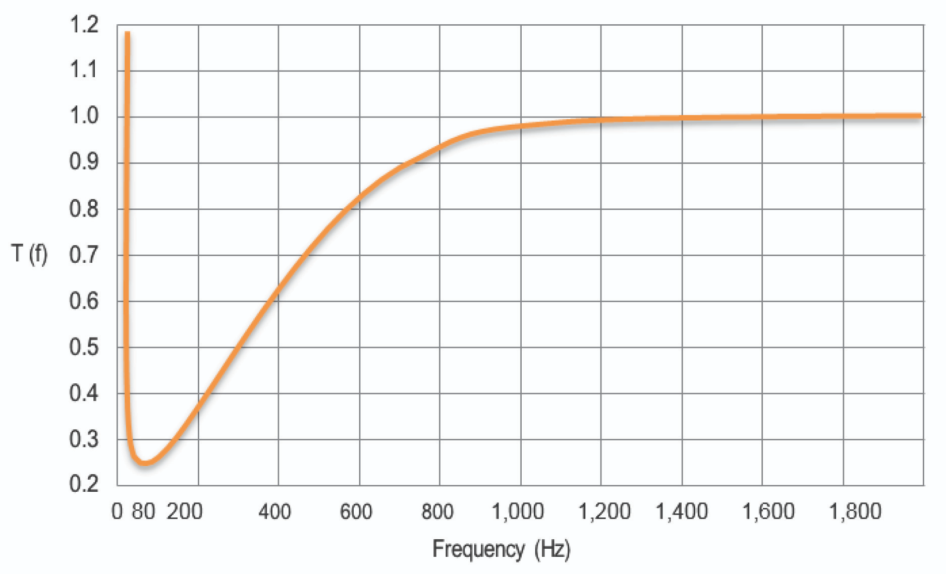
7.
Widoczność
Efekt stroboskopowy staje się widoczny, jeśli częstotliwość modulacji TLM mieści się w zakresie od 80 Hz do 2000 Hz i jeśli wielkość TLM przekracza pewien poziom.
Inne ważne czynniki określające widoczność TLM jako efektu stroboskopowego to:
- kształt chwilowo modulowanej fali świetlnej (np. Impuls sinusoidalny, prostokątny i jego wypełnienie);
- poziom oświetlenia źródła światła;
- prędkość ruchu obserwowanych, poruszających się obiektów;
- czynniki fizjologiczne, takie jak wiek i zmęczenie.

Slide 9
8.
Widoczność
Wszystkie wielkości wpływające, związane z obserwatorem są parametrami stochastycznymi (losowymi, przypadkowymi), ponieważ nie wszyscy ludzie postrzegają efekt tego samego tętnienia światła w ten sam sposób.
Dlatego postrzeganie efektu stroboskopowego jest zawsze wyrażane z pewnym prawdopodobieństwem.
Dla poziomów światła spotykanych w typowych zastosowaniach i dla umiarkowanych prędkości ruchu obiektów (związanych z prędkościami, które mogą być wytwarzane przez ludzi), na podstawie badań percepcji wyznaczono średnią krzywą wrażliwości.
Średnia krzywa czułości dla sinusoidalnie modulowanych przebiegów świetlnych, zwana również funkcją progu
kontrastu efektu stroboskopowego, w funkcji częstotliwości f jest następująca: T(f) = 2.865 * 10^-5 * f^(1.543) + 0.225

Slide 10

9.
Obiektywna ocena efektu stroboskopowego
W celu obiektywnej oceny efektu stroboskopowego opracowano pomiar widoczności efektu stroboskopowego (SVM). Specyfikację miernika widzialności efektu stroboskopowego oraz metodę badawczą obiektywnej oceny sprzętu oświetleniowego opublikowano w raporcie technicznym IEC TR 63158. SVM oblicza się przy użyciu wzoru sumowania po lewej stronie.
gdzie:
C_{m} jest względną amplitudą m-tej składowej Fouriera (reprezentacja trygonometrycznego szeregu Fouriera) względnego natężenia oświetlenia (względem poziomu prądu stałego).
T_{m} jest funkcją progu kontrastu efektu stroboskopowego, dla widoczności efektu stroboskopowego fali sinusoidalnej, przy częstotliwości m-tej składowej Fouriera.

Slide 11
Kryterium akceptacji
10.
Jeśli wartość SVM jest równa jeden, modulacja wejściowa fali świetlnej daje efekt stroboskopowy, który jest tylko widoczny, tj. Na progu widzialności. Oznacza to, że przeciętny obserwator będzie w stanie wykryć efekt stroboskopowy z prawdopodobieństwem 50%.
Jeśli wartość miary widzialności wynosi więcej niż jeden, to prawdopodobieństwo wykrycia efektu wynosi ponad 50%.
Jeżeli wartość miary widzialności jest mniejsza niż jeden, prawdopodobieństwo wykrycia jest mniejsze niż 50%.
Te progi widoczności pokazują średnią wykrywalność efektu u przeciętnego człowieka-obserwatora w populacji. Nie gwarantuje to jednak akceptowalności. W przypadku niektórych mniej krytycznych aplikacji, mierników poziom akceptowalności może być znacznie powyżej progu widoczności. W przypadku innych zastosowań dopuszczalne poziomy mogą znajdować się poniżej progu widoczności.

Slide 12
Zagrożenia w miejscach pracy
11.
Efekt stroboskopowy może prowadzić do niebezpiecznych sytuacji w miejscach pracy z szybko poruszającymi się lub obracającymi się maszynami. Jeżeli częstotliwość szybko obracających się maszyn lub ruchomych części pokrywa się z częstotliwością lub wielokrotnością częstotliwości zmian natężeń światła, maszyna może wydawać się nieruchoma lub poruszać się z inną prędkością, co może prowadzić do niebezpiecznych sytuacji. Ze względu na iluzję, jaką efekt stroboskopowy może dać ruchomym maszynom, zaleca się unikanie oświetlenia jednofazowego.

Slide 13
DZIĘKUJEMY ZA UWAGĘ!

